Slide 1

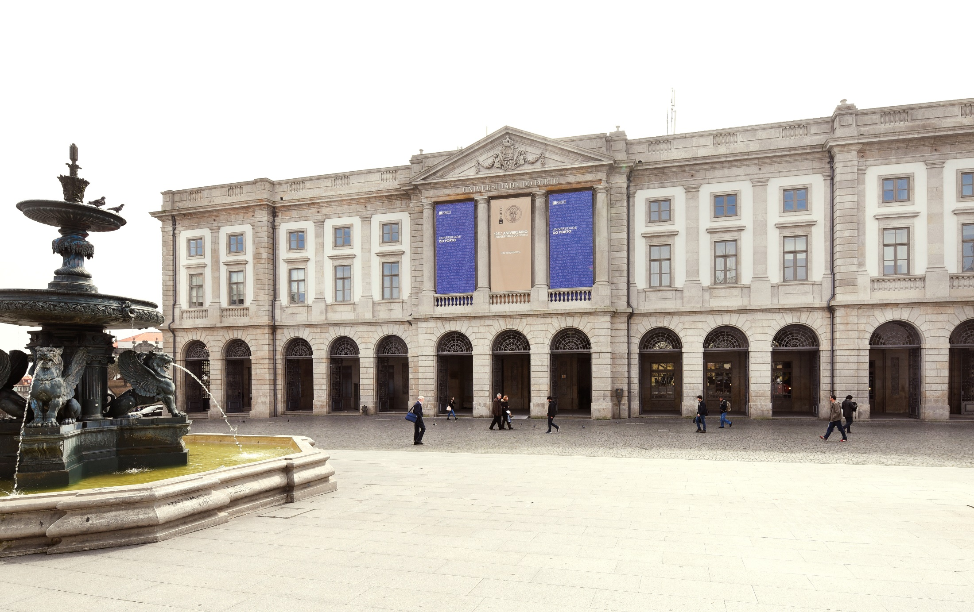
UNIVERSITY OF PORTO – RECTORATE BUILDING
UNIVERSIDADE
DO PORTO
PORTUGAL

Slide 2
MESSAGE SUR L’ U.PORTO
Une Université dont les origines remontent au XVIIIème siècle, qui naît dans une ville historique, capitale de la région la plus industrialisée du Portugal – la région nord
Une Université qui atteint, au niveau national, les indicateurs de qualité les plus élevés dans tous les domaines de sa mission:
  ÉDUCATION
  RECHERCHE
  TROISIÈME MISSION
Une Université en tête dans la coopération internationale dans le Programme Erasmus+ de mobilité d’étudiants, enseigants et personnel administratif

Slide 3
MESSAGE SUR L’ U.PORTO
MAIS AUSSI,
Une Université profondément engagée dans la société dans sa dimension et responsabilité sociales
Une Université profondément engagée dans la promotion de la culture et du sport
EN BREF,
Une Université classée parmi les 50-150 meilleures Universités d’Europe, globalement et dans les évaluations par domaine scientifique

Slide 4
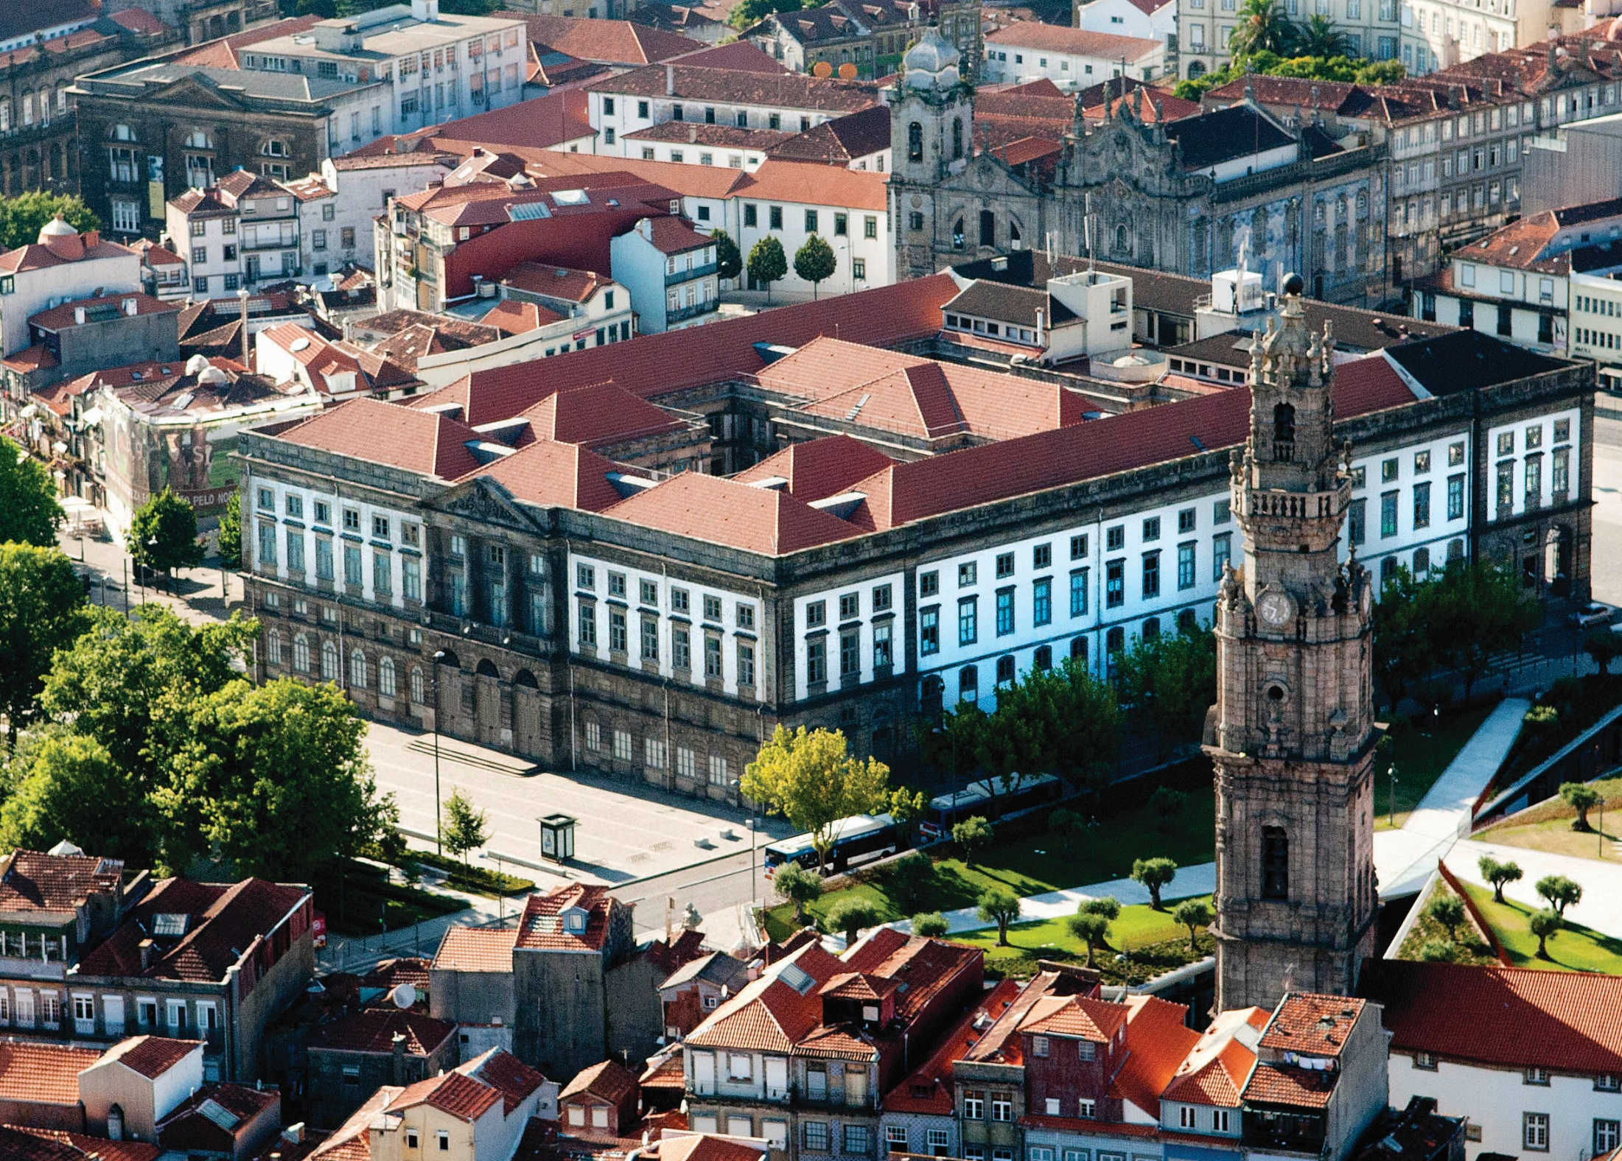
UNIVERSITÉ DE PORTO
VUE GLOBALE

Slide 5
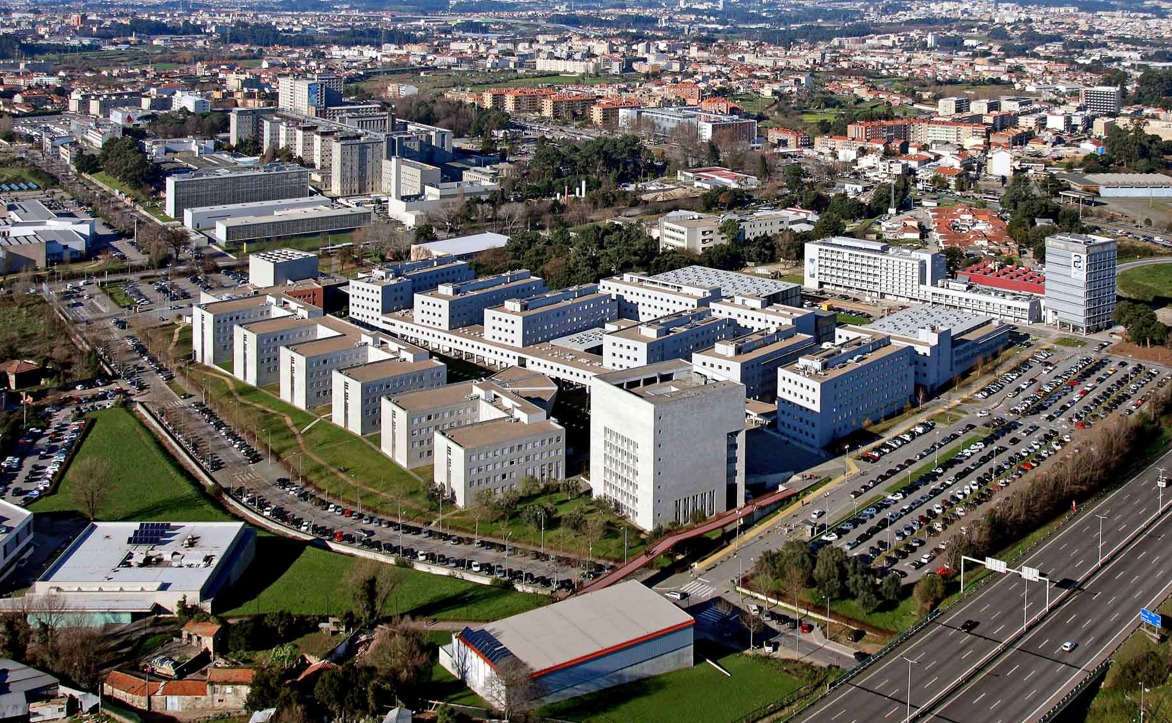
organismes constitutifs De l’ U.PORTO / ent associées
14 Facultés (avec des unités de recherche)
13 Instituts d’Interface, dont l’U.Porto est le principal partenaire
1 Business School Associée – partenariat entre l’Université et 33 entreprises

Slide 6
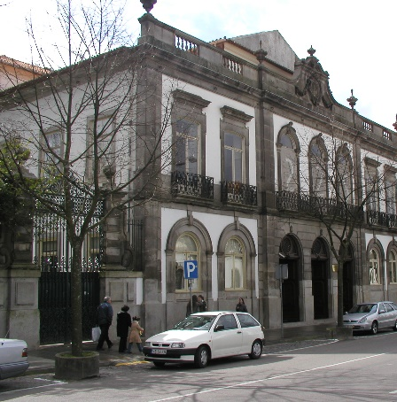
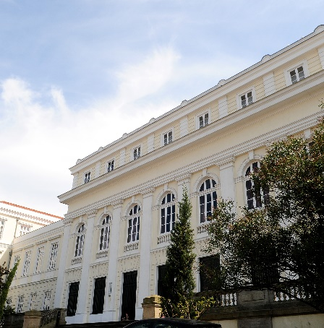
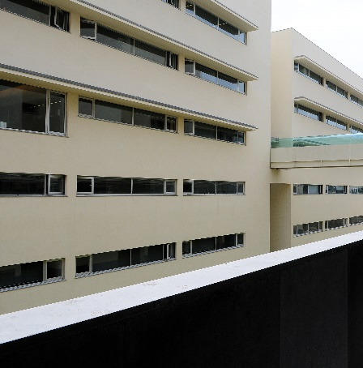
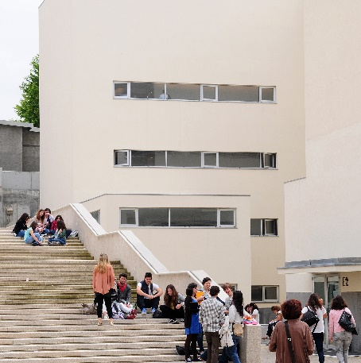
pÔlEs
PÔLE 1 CENTRE-VILLE
Faculté des Beaux Arts
Faculté de Droit
Faculté de Pharmacie
Institut des Sciences Biomédicales Abel Salazar

Slide 7
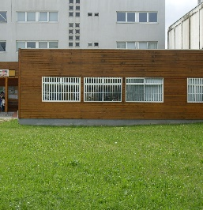
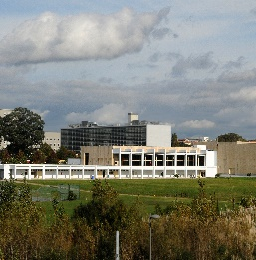
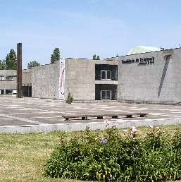
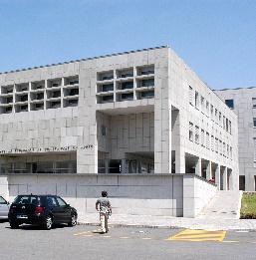
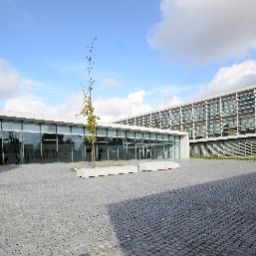
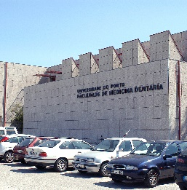
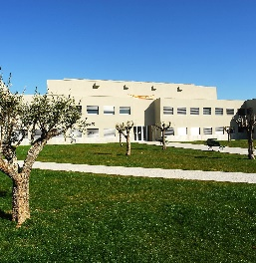
pÔlEs
PÔLE 2 ASPRELA
Faculté des Sciences de la Nutrition et de l’Alimentation
Faculté de Sport
Faculté d’Économie (et Management)
Faculté de Médecine
Faculté d’Ingénierie
Faculté de Médecine Dentaire
Faculté de Psychologie et des Sciences de l’Éducation

Slide 8
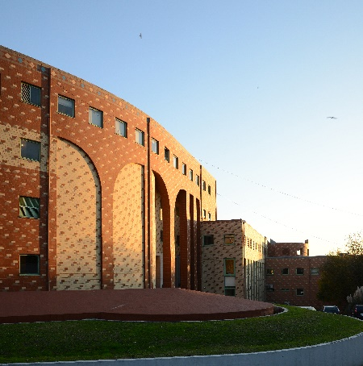
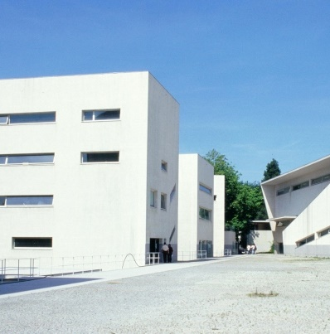
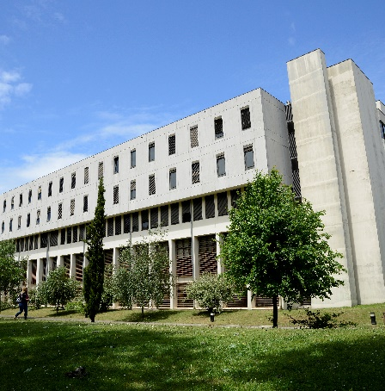
pÔlEs
PÔLE 3 CAMPO ALEGRE
Faculté des Lettres
Faculté d’Architecture
Faculté des Sciences

Slide 9
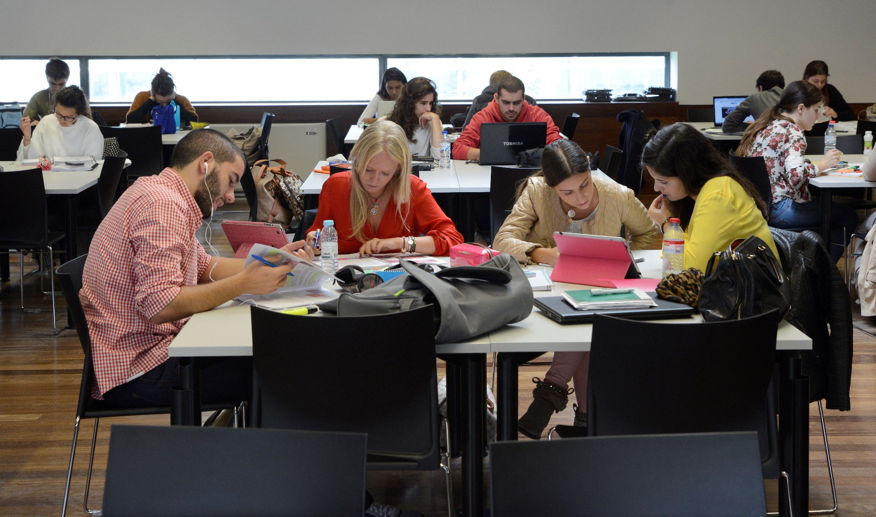
UNIVERSITÉ DE PORTO
ÉDUCATION

Slide 10
GRANDEUR: DEUXIÈME UNIVERSITÉ PORTUGAISE
UNE UNIVERSITÉ DE DIMENSION EUROPÉENNE:
30.066 étudiants, dont 12% sont internationaux (2015/16)
3.236
Étudiants de
3ème Cycle / Doctorat
12.544
Étudiants de
Master Intégré
5.573
Étudiants de
2ème Cycle / Master
8.713
Étudiants de 1er Cycle/Licence

Slide 11
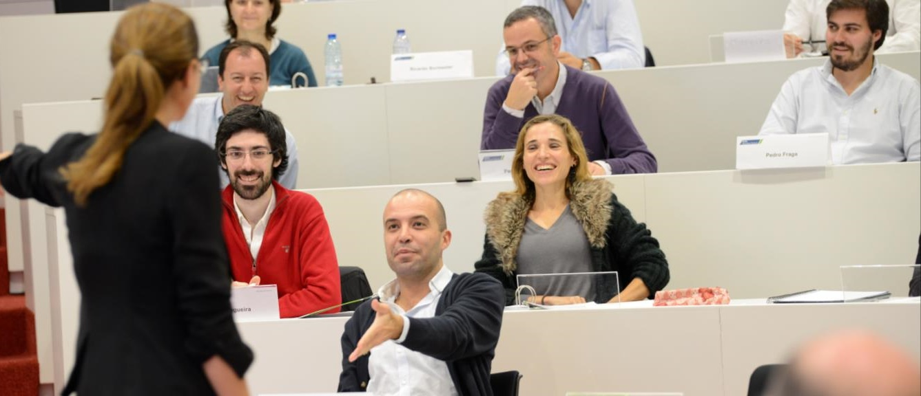
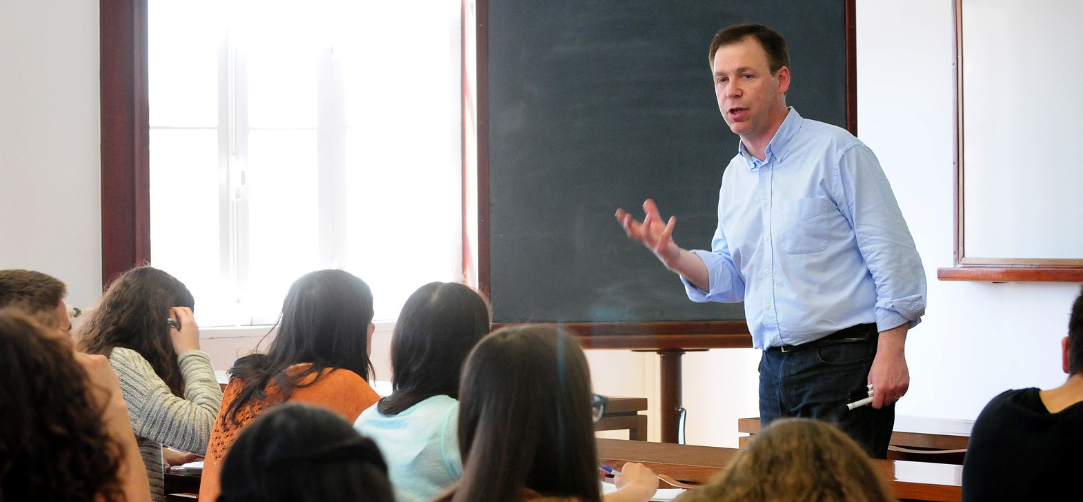
ÉDUCATION
2.291 Professeurs et Chercheurs (31 déc. 2015)
1.750 À temps plein
87% Professeurs et Chercheurs (ETI) avec Doctorat
1.563 Personnel technique et administratif
270 M€ Budget annuel consolidé

Slide 12
ÉDUCATION
636 prograMmEs de formaTION (2015/16)
34
Cours de 1er Cycle /Licence
18 Cours de Master Intégré
124
Cours de
2ème Cycle / Master
84
Cours de 3ème Cycle /
Doctorat
376
Cours de Formation
Continue

Slide 13
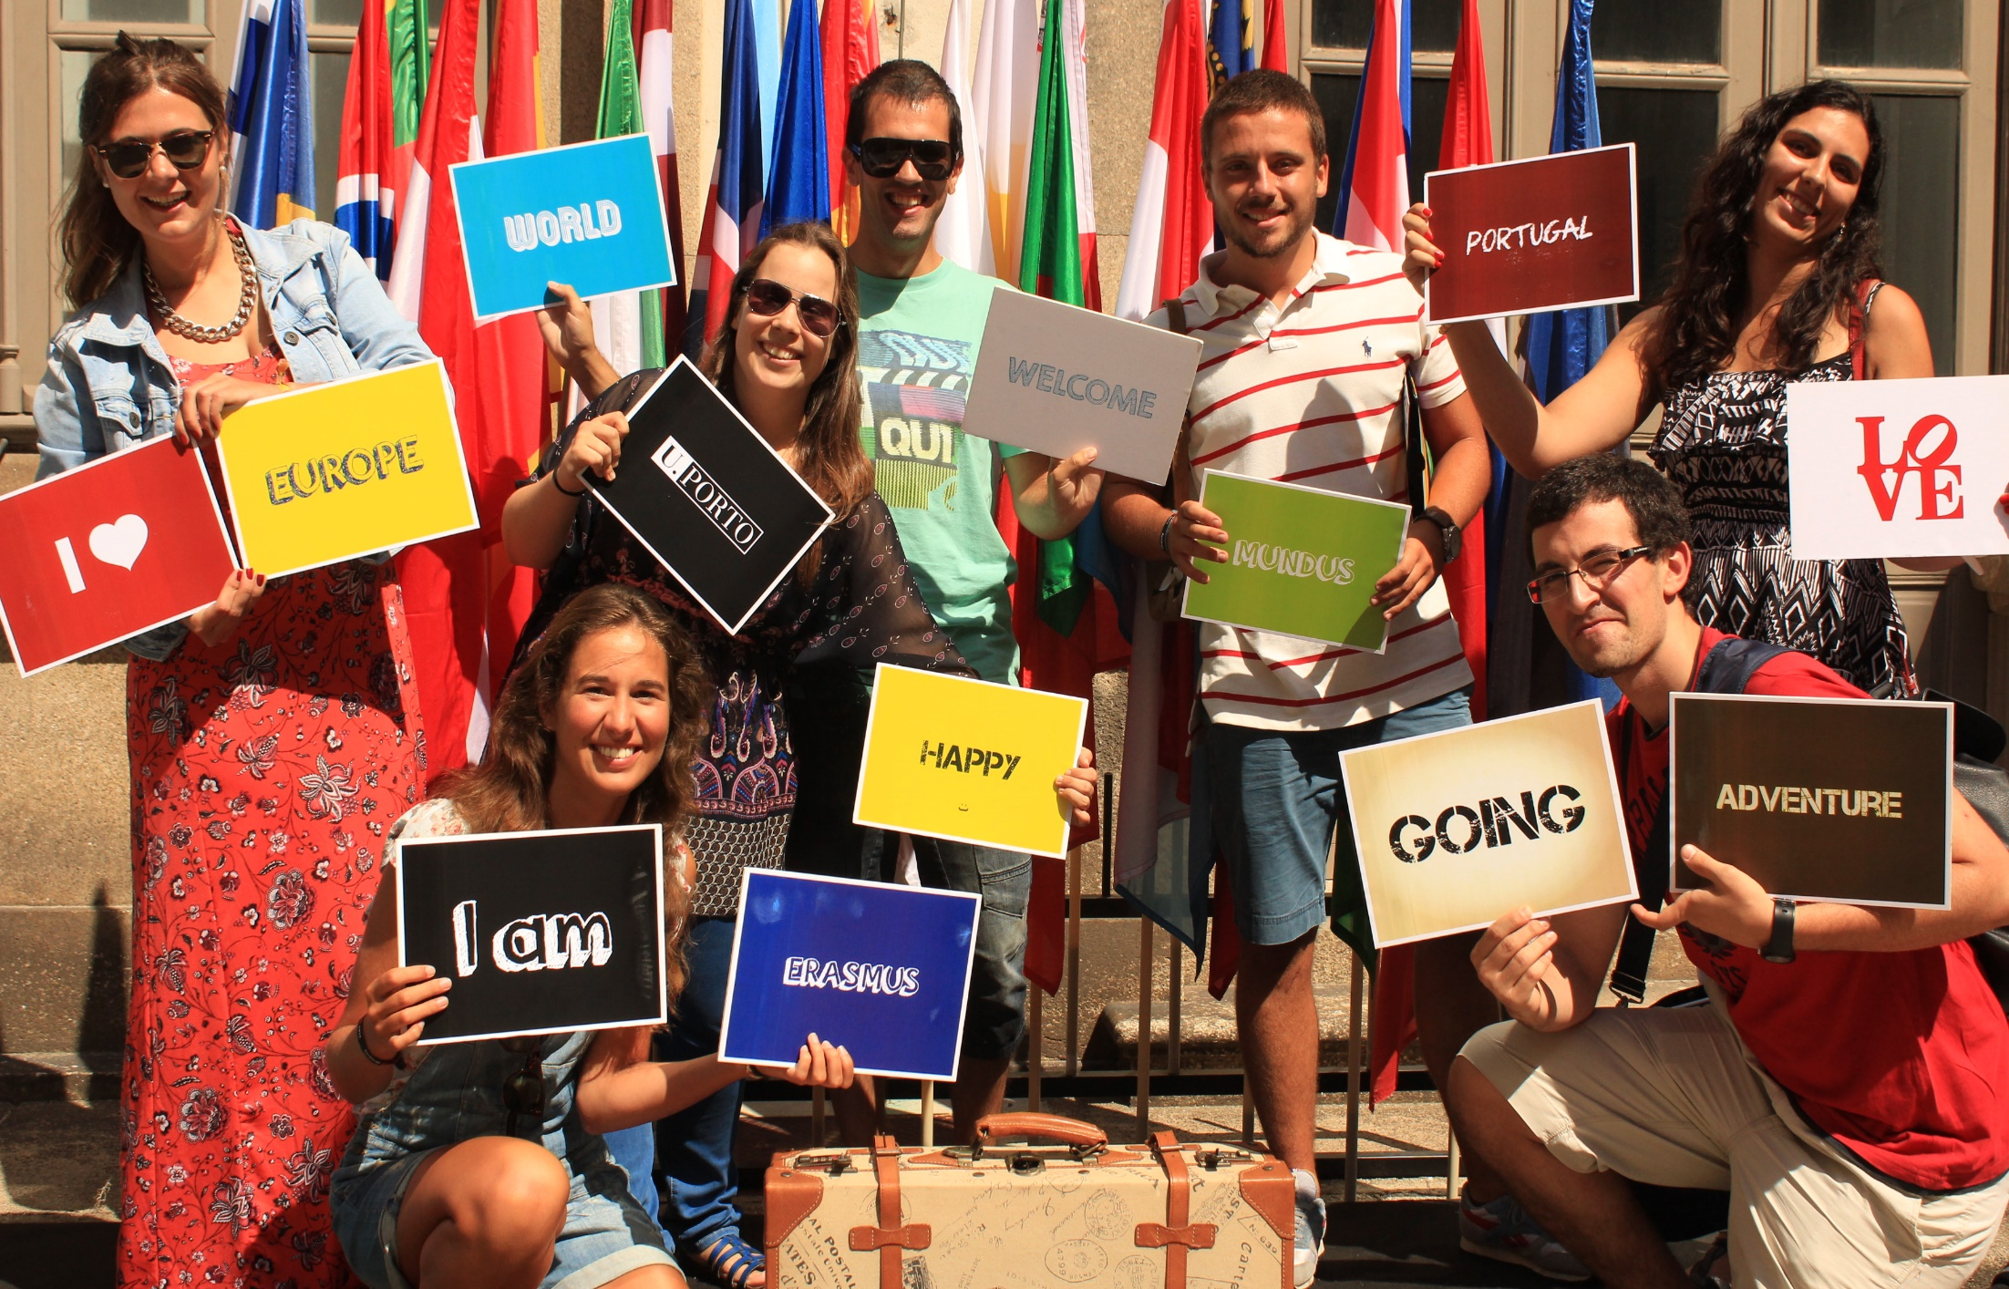
UNIVERSITÉ DE PORTO
COOPÉRATION INTERNATIONALE

Slide 14
COOPÉRATION INTERNATIONALE
ÉTUDIANTS DE L’ U.PORTO EN MOBILITÉ (2015/16)
1.250 étudiants dans 45 pays
Asie
Europe
1.078
21
150
Amérique
1
Afrique

Slide 15
COOPÉRATION INTERNATIONALE
3.607 Étudiants Internationaux (2015/16) (12% du total)
174 1er Cycle /Licence
179 Master Intégré
2.016
Étudiants en programmes de mobilité
588
2ème Cycle / Master
650
3ème Cycle / Doctorat

Slide 16

PROGRAMME ERASMUS MUNDUS
U.Porto DANS LE PROGRAMME Erasmus Mundus
(Action 2) – 2009-2014
9 Coordinations
39 Partenariats
  5 Continents
  142 Pays
  792 Institutions impliquées
  7.612 Mobilités
  151 Millions d’euros
  36 Millions d’euros gérés par l’U.Porto

Slide 17
PROGRAMME ERASMUS+
U.Porto DANS LE programmE Erasmus+ 2016
  5 Continents
  ~ 80 Pays
  > 500 Institutions impliquées
  1.721 Bourses attribuées
  (376 pour pays non européens)
  > 9 Millions d’euros au total
~3,5 Millions d’euros gérés par l’U.Porto
4 COORDINATIONS
13 PARTENARIATS

Slide 18
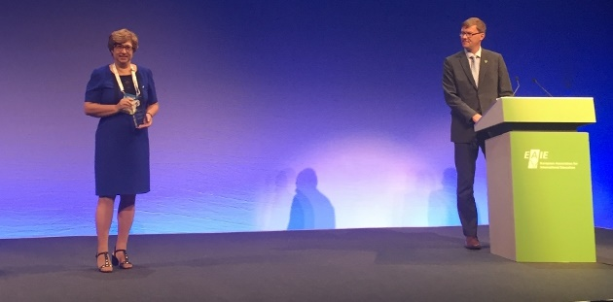
2016 – Innovation dans l’Internationalisation
Institutional Award for Innovation in Internationalisation
Prix attribué par le Comité Exécutif de l’European Association for International Education (EAIE) en 2016 (Liverpool, Royaume Uni)

Slide 19
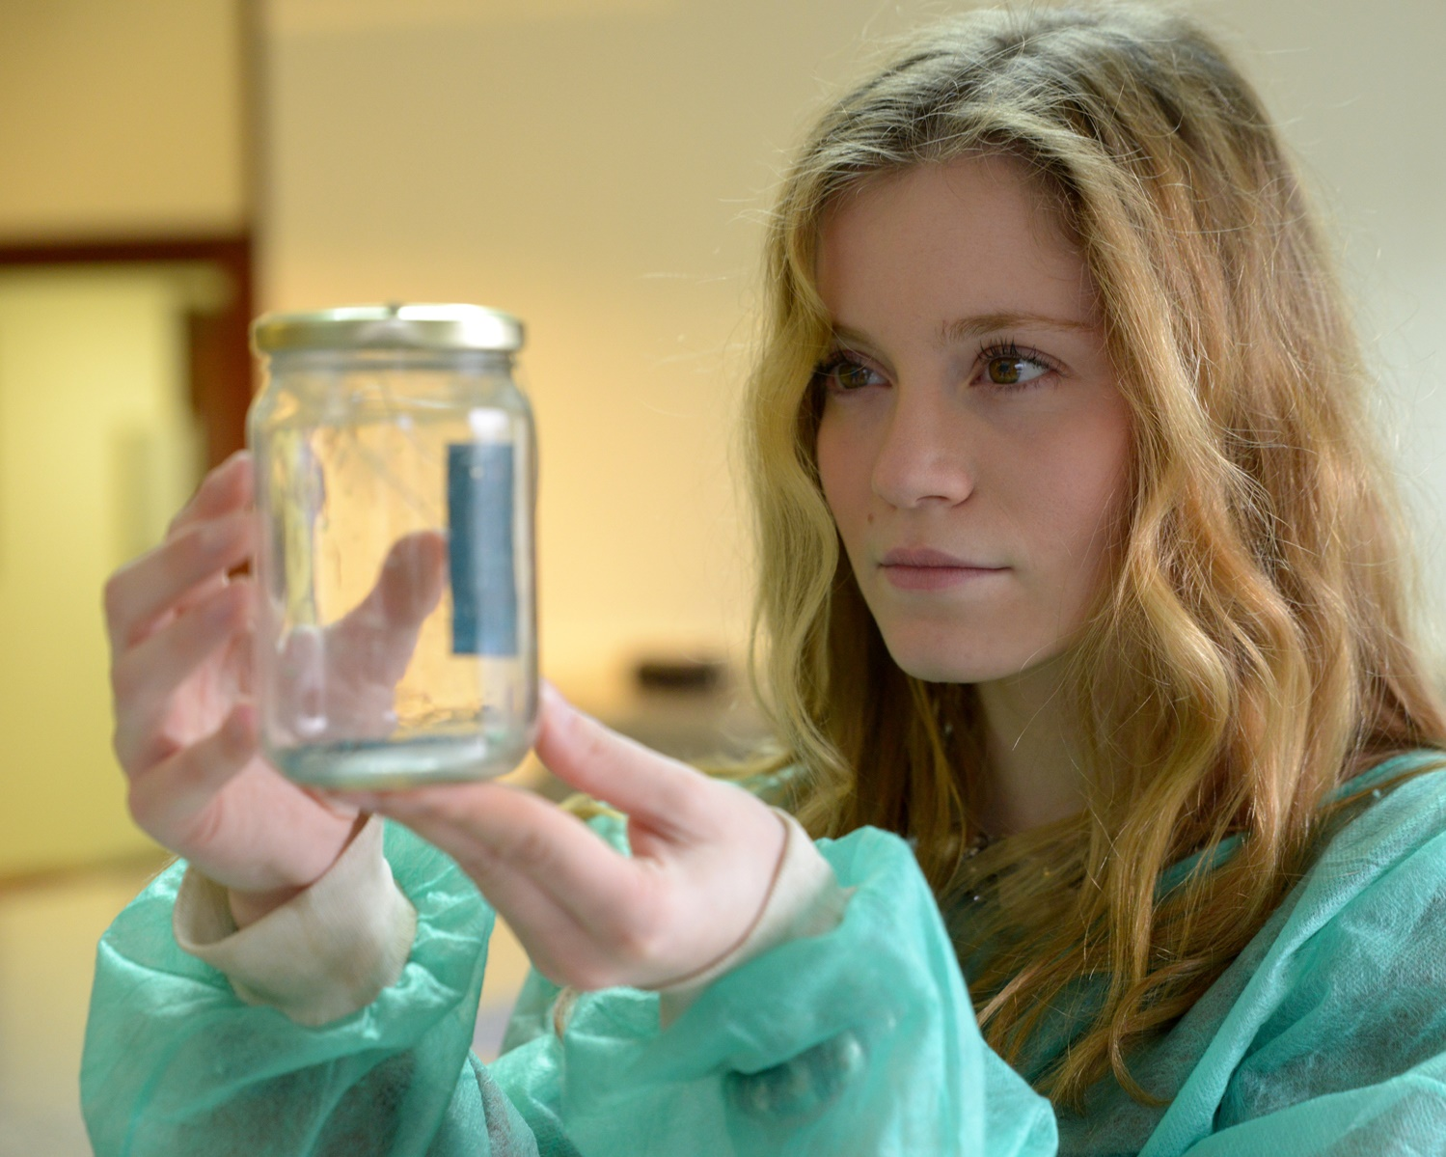
UNIVERSITÉ DE PORTO
R&D ET INNOVATION

Slide 20
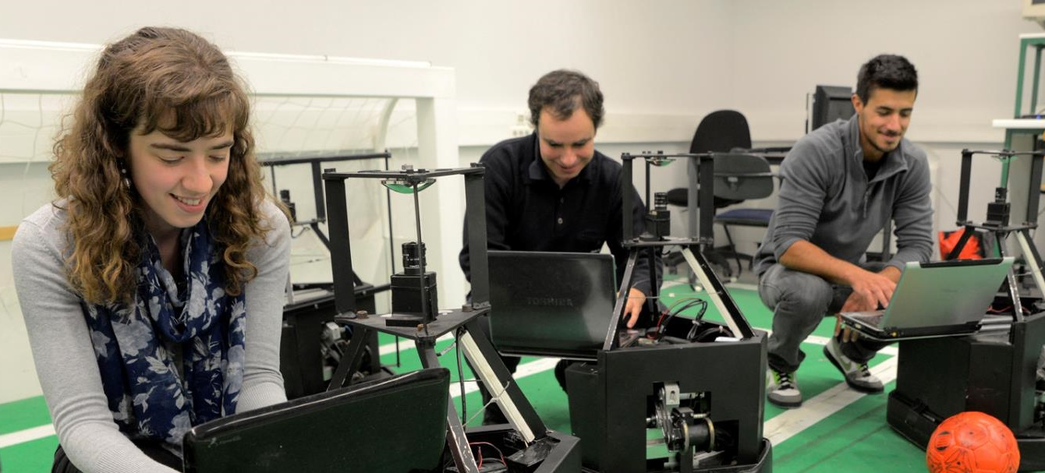
ÉVALUATION INTERNATIONALE DES UNITÉS DE R&D - 2014
35
Unités de Recherche reconnues par la Fondation pour la Science et la Technologie comme “Exceptionnelles” (4), “Excellentes” (10) ou “Très Bonnes” (21)
Notes:
CIPES -Excellent
CMUP -Excellent
CONSTRUCT- Exceptional
CPUP-Excellent
I3S-Exceptional
IA-Excellent
ILC-Exceptional
INESC TEC-Excellent
LEPABE-Excellent
LSRE-LCM-Excellent
UCiBi-Exceptional
REQUIMTE-Excellent
CEAU - Very Good
cef.up - Very Good
CEFT -Very Good
CEGOT -Very Good
CEPESE -Very Good
CERENA -Very Good
CIIE-UP - Very Good
CIIMAR -Very Good
CINTESIS - Very Good
CIQ-UP -Very Good
CITCEM - Very Good
CITTA_up.uc - Very Good
ICT - Very Good
IF - Very Good
IN -Very Good
InBIO -Very Good
ISPUP – EPIUnit - Very Good
IS-UP - Very Good
IT -Very Good
LAETA - Very Good
LIACC - Very Good
SYSTEC - Very Good
UnIC - Very Good

Slide 21
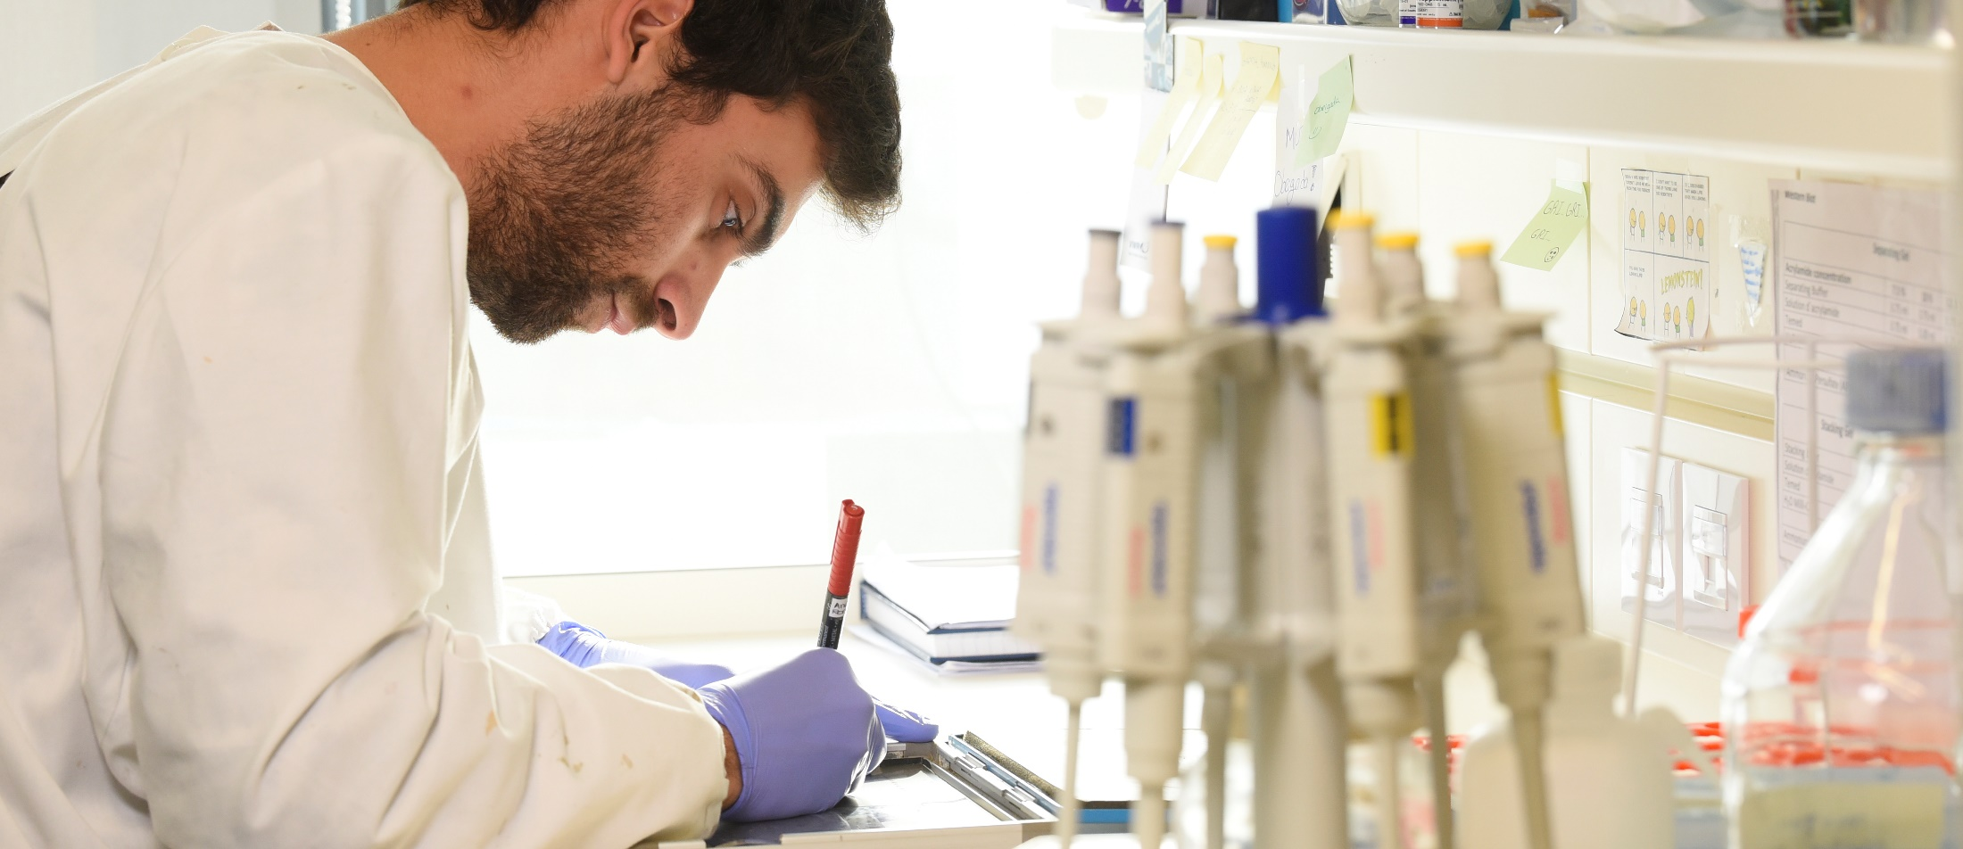
RECHERCHE: bonnes PERSPECTIVES POUR 2016
460 Nouveaux Projets de R&D financés (entre 2013-2015)
613 Projets de R&D en cours
Notes:
CIPES -Excellent
CMUP -Excellent
CONSTRUCT- Exceptional
CPUP-Excellent
I3S-Exceptional
IA-Excellent
ILC-Exceptional
INESC TEC-Excellent
LEPABE-Excellent
LSRE-LCM-Excellent
UCiBi-Exceptional
REQUIMTE-Excellent
CEAU - Very Good
cef.up - Very Good
CEFT -Very Good
CEGOT -Very Good
CEPESE -Very Good
CERENA -Very Good
CIIE-UP - Very Good
CIIMAR -Very Good
CINTESIS - Very Good
CIQ-UP -Very Good
CITCEM - Very Good
CITTA_up.uc - Very Good
ICT - Very Good
IF - Very Good
IN -Very Good
InBIO -Very Good
ISPUP – EPIUnit - Very Good
IS-UP - Very Good
IT -Very Good
LAETA - Very Good
LIACC - Very Good
SYSTEC - Very Good
UnIC - Very Good

Slide 22
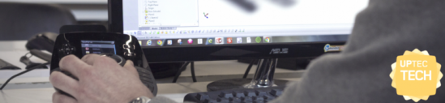




UPTEC (UPorto TEChnologie)
Parc des Sciences et des Technologies
Pôle Technologique
Pôle des Industries Créatives
Pôle de la Mer
Pôle de la Biotechnologie

Slide 23
UPTEC (UPorto TEChnologie)
Parc des Sciences et des Technologies
30.000 Mètres Carrés (m2)
186 Projets entrepreneuriaux
60M€ Impact sur le PIB portugais
6M€ Recettes fiscales annuelles
120 Pays de destination des exportations

Slide 24
UPTEC (UPorto TEChnologie)
Projets entrepreneuriaux (31 DÉC 2015)
167 PROJETS
  30 En Pré-incubation
  88 Start-ups
  8 Compagnies Ancre
  31 Centres d’Innovation
PLUS
36 Entreprises compétitives dans le marché
BREF, responsables de/impliquant
1800+ Emplois hautement qualifiés
Des centaines de projets de Stage
60+ M€/y Contribution pour le PIB

Slide 25
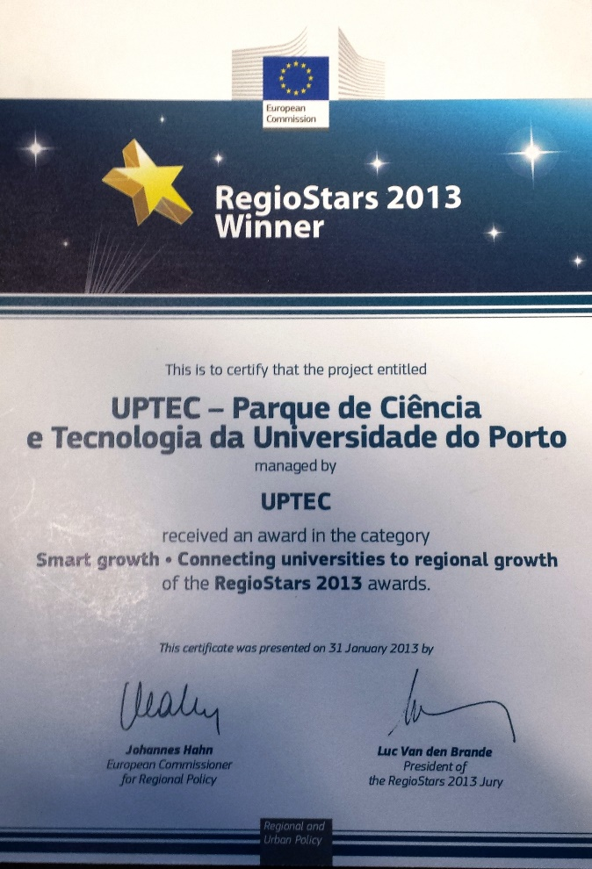
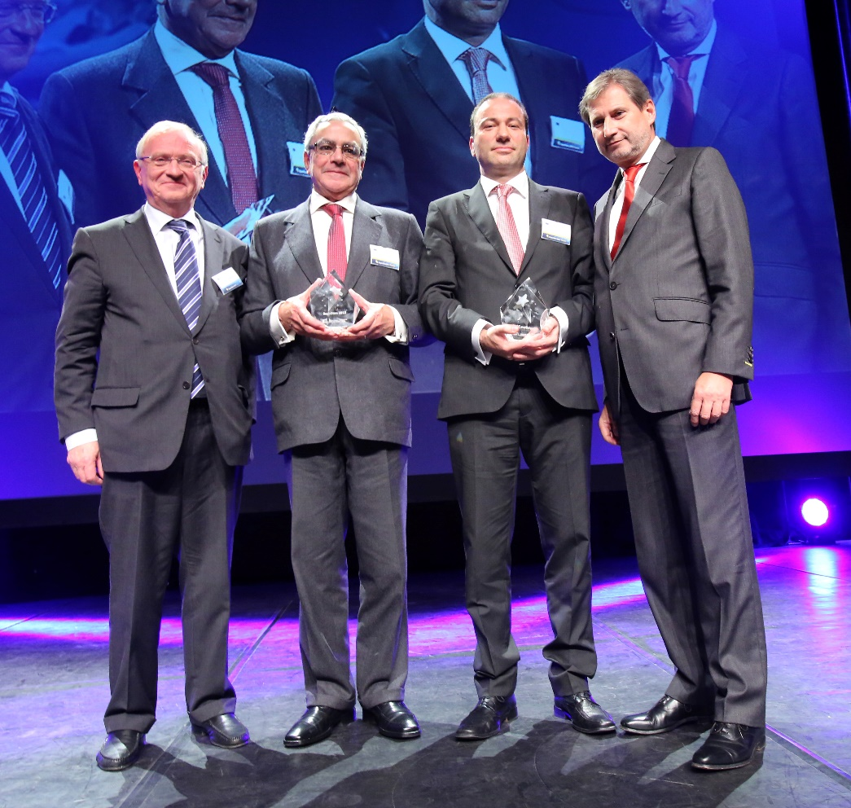
UPTEC (UPorto TEChnologie)
Parc des Sciences et des Technologies
Prix pour une croissance intelligente

Slide 26
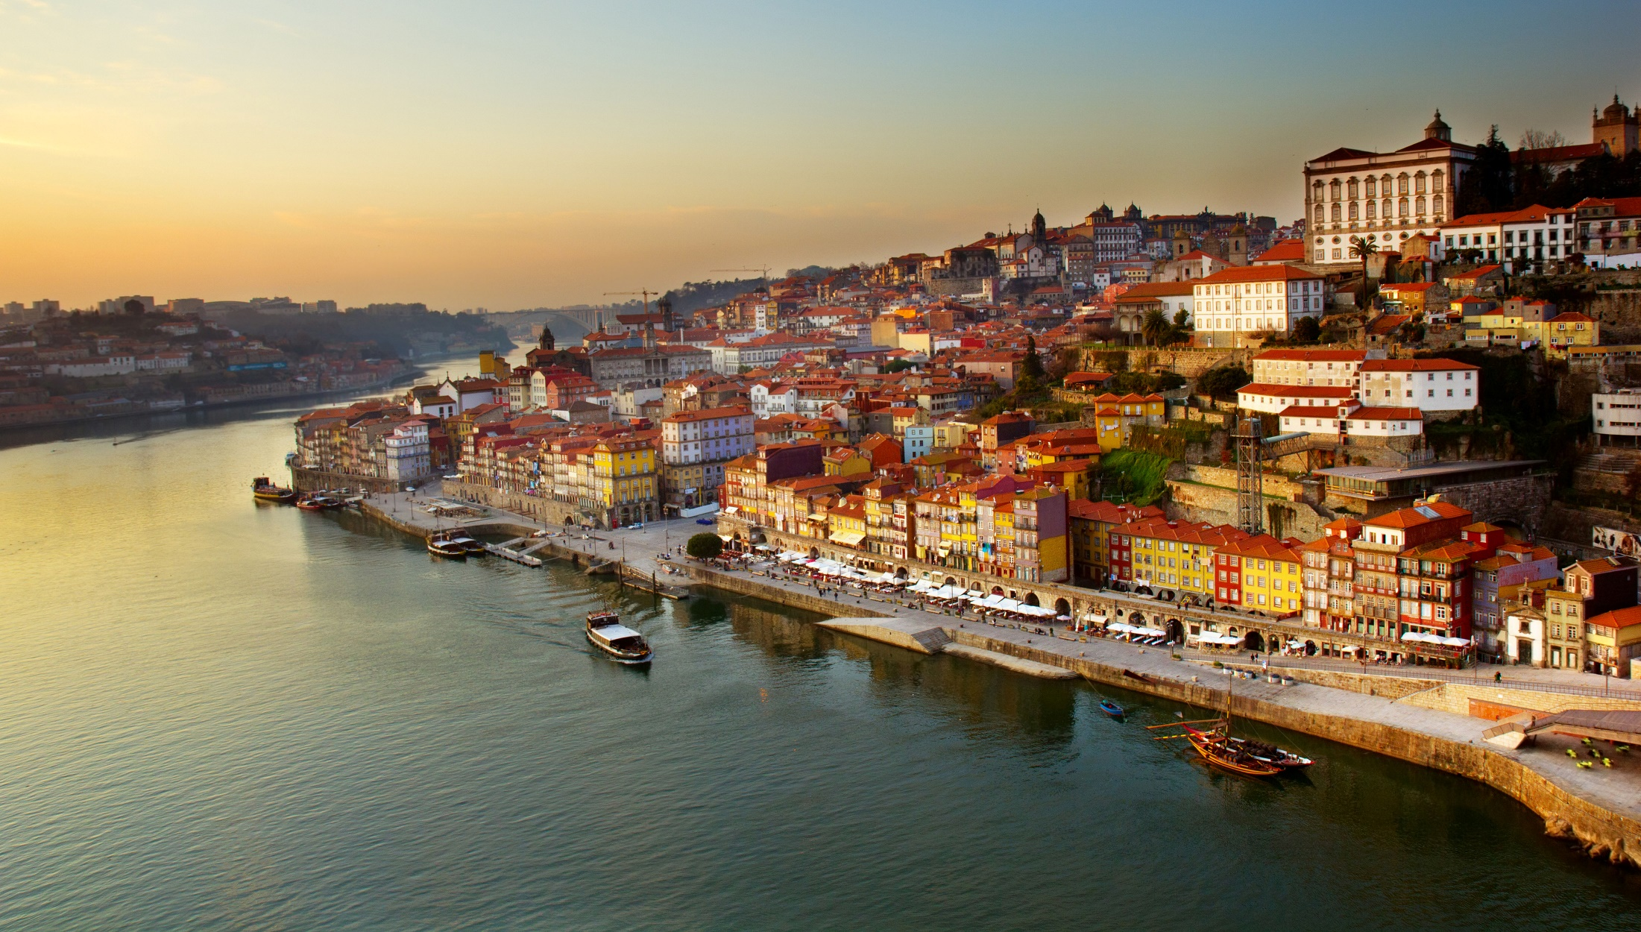
PORTO
UNE VILLE HISTORIQUE

Slide 27
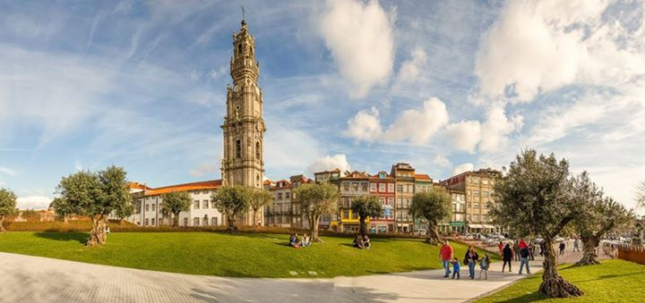
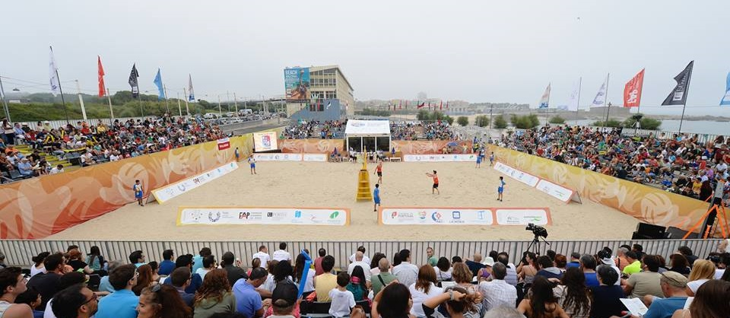
PORTO, UNE VILLE HISTORIQUE
PORTO
Vaste offre d’activités culturelles
Centre-ville - Patrimoine mondial de l'UNESCO
Meilleure destination européenne 2013 & 2014
  L'une des villes les plus économiques en Europe
Accès Excellents
Ville Sûre

Slide 28

Faculté d’Architecture
Faculté des Beaux Arts
Faculté des Sciences
Faculté de Sciences de Nutrition et d’Alimentation
Faculté de Sport
Faculté de Droit
Faculté d’Economie
Faculté d’Ingénierie
Faculté de Pharmacie
Faculté des Lettres
Faculté de Médicine
international@reit.up.pt
Faculté de Médicine Dentaire
Faculté de Psychologie et des Sciences de l’Éducation
Institut des Sciences Biomédicales Abel Salazar

